Slide 1
TEMU XIV

Slide 2
PENYUSUNAN RENCANA PROGRAM PENDIDIKAN GIZI

Slide 3
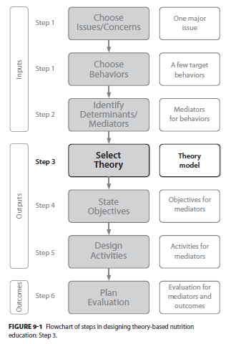

Slide 4
PROSES PENDIDIKAN GIZI
ASSESSMENT |  | RANCANGAN INTERVENSI |  |  | OUTPUT
Step 1 | Step 2 | Step 3 | Step 4 | Step 5 | Step 6
Analisa masalah(M) terkait tujuan perubahan(P) | Indentifikasi mediator potensi capai tujuan P | Pilih teori, filosofi(F) dan komponen | Tetapkan tujuan untuk mediator | Strategi dan Kegiatan didasarkan teori | Rencana Evaluasi
*Analisa masalah dan sasaran *Identifikasi perilaku & kebiasaan | Identifikasi: *psikologi personal mediator *lingkungan pendukung mediator | *Pilih teori & kembangkan model *Uraian F pendidikan *Tetapkan komponen program | Penetapan: *tujuan pendidikan *filosofi pendidikan *komponen program | *Aktifitas untuk P mediator *Rancangan kegiatan ubah lingkungan(L) *Pelaksanaan Program | Penetapan tujuan E Penetapan instrument pengukuran dampak Rancangan proses E
Produk: Deskripsi M Langkah2 kegiatan | Produk: Daftar mediator Tujuan perubahan P | Produk: Teori, model, filosofi & komponen | Produk: Tujuan perubahan mediator | Produk: Rencana pendidikan Rancangan perubahan L | Produk: Rancangan E Daftar Indikator dan Ukuran serta Prosedur

Slide 5
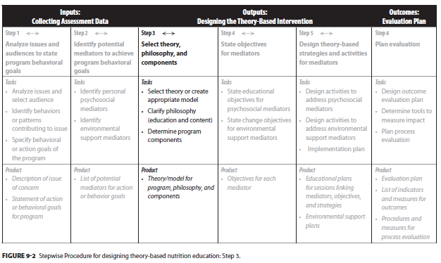

Slide 6
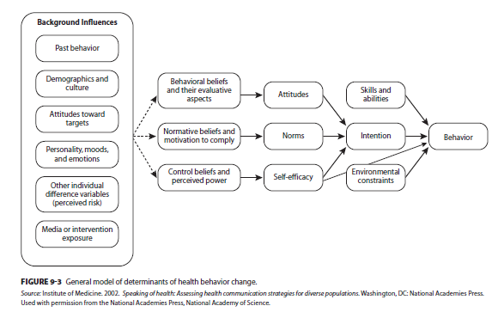

Slide 7
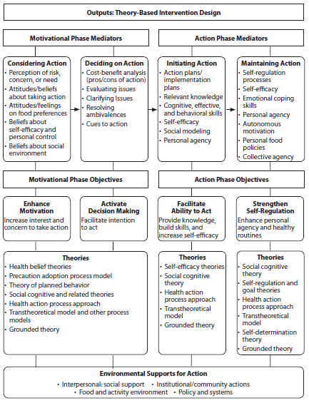

Slide 8
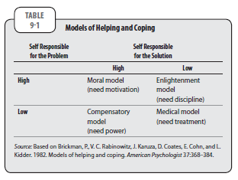

Slide 9
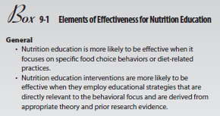

Slide 10
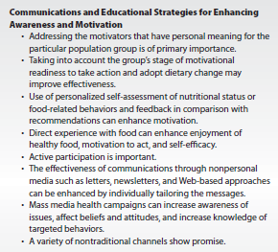

Slide 11
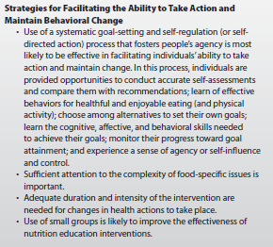

Slide 12
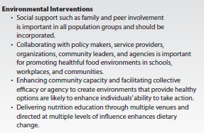

Slide 13
